Slide 1
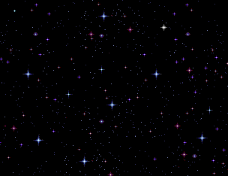


Slide 2

Кроссворд

Slide 3
4
7
ч
5
6
к
1
п
е
р
п
е
н
д
и
к
у
л
я
р
н
о
т
р
а
о
ы
я
ч
р
р
2
м
а
б
с
ц
и
с
с
д
е
ы
л
и
8
м
3
о
р
д
и
н
а
т
н
м
в
а
е
т
ы
Сколько чисел нужно указать, чтобы задать положение точки на координатной плоскости?
Как называют пару чисел, определяющих положение точки на плоскости?
Под каким углом пересекаются координатные прямые?
Координатную прямую Х называют ось ………
Координатную прямую У называют ось ………..
Как называется точка пересечения координатных прямых?
Как располагаются координатные прямые Х и У на плоскости?
На сколько четвертей делят координатные прямые плоскость?

Slide 4
Игра «Кукарямба»

Slide 5
У
8
7
6
5
4
3
2
Х
1
0
-11
-10
-9
-8
-7
-6
-4
-3
-2
-1
1
2
3
4
5
6
7
8
9
-5
10
11
-1
-2
-3
-4
-5
-6
-7
-8

Slide 6
Созвездия
в
координатах

Slide 7
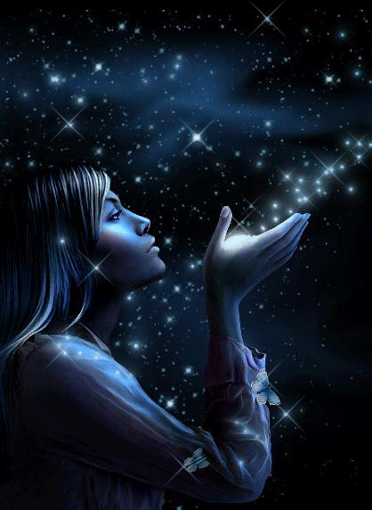

Slide 8
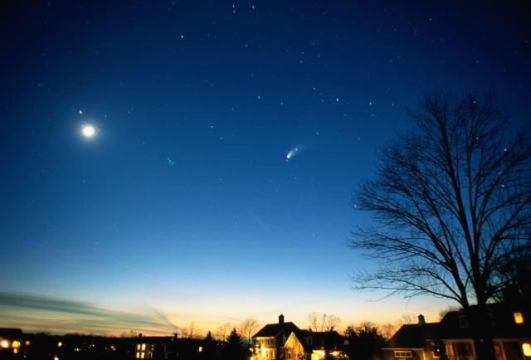
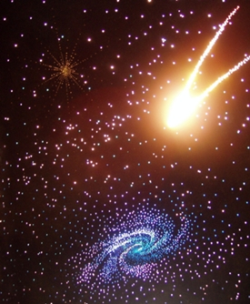
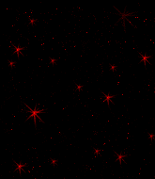


Slide 9
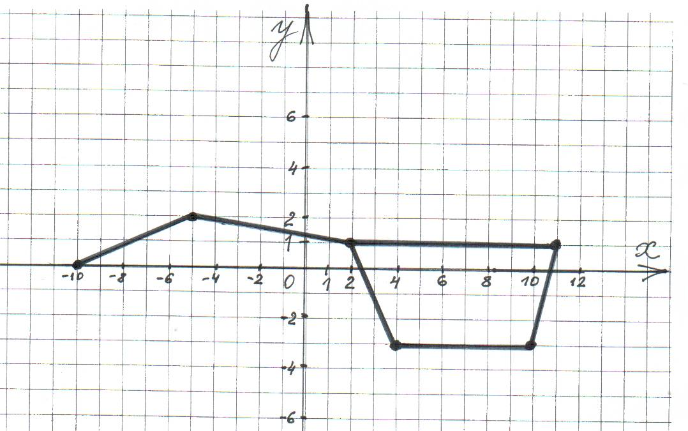
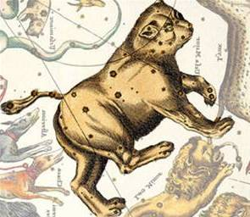
Б О Л Ь Ш А Я медведица
(-10;0)
(-5;2)
(2;1)
(11;1)
(10;-3)
(4;-3)
(2;1)

Slide 10
Физкультминутка

Slide 11
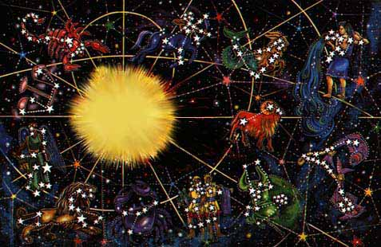

Slide 12
Самостоятельная работа
Внимание!
Раздаточный материал распечатаете сами со следующих слайдов, а потом удалите эти слайды

Slide 13
Дева (-20;-2) (-13;-1) (-7;-1) (-2;2) (2;0) (5;6) (9;5) (6;0) (2;0) (-4;-5) (-11;-6) (-13;-4) (-13;-1) _____ (-18;-5) (-13;-4) _____ (-4;-5) (-7;-1) ____ (-2;2) (-5;6) | Овен (-13;7) (-11;8) (-13;10) (-13;7) (-15;-3) (-19;-7) _____ (-15;3) (2;-1) (8;-2) ______ (2;-1) (2;5) (8;1) (6;6) (2;5) (-11;8) | Рак (-10;3) (-2;5) (2;7) (8;12) _____ (-2;5) (-6;-6) (3;-2) (2;7) | Весы (-5;-11) (-4;-9) (-9;4) (-6;11) (3;6) (-9;4) | Лев (-9;-10) (-10;-6) (-8;-2) (-9;3) (-16;-2) ____ (2;-6) (-8;-2) (6;2) (7;3) _____ (13;-4) (6;2) (4;4) (-5;3) (-9;3) ____ (7;3) (9;9) (12;9) (13;12) (8;11) (4;8) (4;4) ___ (8;11) (9;9) | Скорпион (-19;3) (-15;3) (-14;2) (-19;-1) (-7;-3) (-5;3) (2;7) (5;7) (8;11) (12;8) (10;3) (6;5) (5;7) | Козерог (-21;4) (-18;3) (-11;2) (-4;3) (13;5) ____ (15;9) (13;5) (11;2) (4;-7) (1;-9) _____ (11;2) (-3;-1) (-5;-7) ______ (-3;-1) (-4;3) (-12;-4) (-13;-3) (-11;2) | Водолей (14;1) (13;2) (9;0) (5;5) (-2;9) (-5;-10) (-8;-8) (-5;7) (-2;9) (-3;3) (-11;2) (-10;-2) (-11;-4) (-15;1) (-15;4) (-11;2) ____ (-14;-8) (-15;1) (-16;-7) ______ (-15;1) (-17;-1) ______ (5;5) (-2;-2) | Рыбы (-9;10) (-9;13) (-11;12) (-9;10) (-20;-8) (-15;-6) (-13;-5) (-8;-4) (-4;-5) (5;-5) (10;-6) (10;-10) (13;-9) (15;-7) (14;-6) (13;-5) (10;-10) | Телец (8;8) (-6;2) (-8;5) _____ (-6;2) (-18;0) (-1;-2) (1;-1) (1;0) (-2;1) (-2;4) _____ (-1;-6) (-3;-4) (1;-1) (3;-6) _____ (1;-1) (6;-3) (14;-3) (12;0) _____ (8;-8) (14;-3) (14;-7)

Slide 14
Овен(21.03-20.04) Николаев, Русскова Существует миф о золотом руне. Баран, носивший эту шкуру, спас детей богини Нефелы, Геллу и Фрикса от смерти. На пути от земель Беотии к Колхиде Гелла упала в море. Овна, принесшего Фрикса к матери, принесли в жертву богу Зевсу, а его шкуру поместили в гроте в роще бога Ареса. С тех пор одно из созвездий называют созвездием Овна.
Телец(21.04-21.05) Сафронова, Веркошанская
Однажды Зевс увидел прекрасную девушку Европу и влюбился в нее. Он спустился к ней в облике белоснежного быка, шерсть которого отливала золотом, а на лбу красовалось серебряное пятно в форме полумесяца. Европа села на его широкую спину. В тот же миг бык взлетел и понес возлюбленную на остров Крит. Там она стала женой Зевса и родила ему двух сыновей- Миноса и Радаманта. Зевс поместил на небо созвездие тельца как напоминание Европе о их любви.
Рак(22.06-22.07) Сенин, Неверов, Мишин
Согласно древнегреческой мифологии морской Рак напал на Геракла, когда он боролся с Лернейской Гидрой. Герой раздавил его, но богиня Гера, ненавидевшая Геракла, поместила Рака на небо. Лев(23.07-23.08) Алифбекова, Арьев, Евдокимцева, Третьяков, Цыбулин
Это созвездие так же связано с подвигом Геракла. Ему нужно было убить немейского льва. Но никакое оружие его не брало, и тогда Геракл попробовал одолеть зверя голыми руками. Герой задушил льва, содрал с него шкуру и сделал из нее доспехи. Созвездие льва увековечивает мужество геракла, проявленное во время единоборства с могучим немейским львом.
Дева(24.08-23.09) Хожаев, Ярыгина
У богини плодородия Деметры была дочь- Персефона. Она была обещана в жены богу Аиду. Когда он похитил Персефону, Деметра облачилась в черные одежды и отправилась на поиски дочери. Мрачные времена настали для всего живущего на земле. Тогда Зевс послал Гермеса к Аиду с просьбой иногда отпускать Персефону к матери. Увидев дочь, Деметра возликовала, в глазах заблестели слезы. Они упали на землю и превратились в дождь. С тех пор повелось, что, когда Персефона находится в царстве Аида, наступает зима. Зато ее возвращение пробуждает природу ото сна.
Весы(24.09-23.10) Елисеева
Дочь Зевса и богини правосудия Фемиды, умная девушка Астрея, получила титул богини справедливости и была послана богами на землю к людям, чтобы помогать им жить в мире и согласии. Мать подарила ей весы, чтобы Астрея могла принимать решения, всегда тщательно взвесив все обстоятельства. Это она попросила своего брата Прометея вернуть огонь людям, за что тот был прикован к скале. Но с наступлением Железного века, а значит с наступлением войн и потерей любви, добра, совести, нравственности и ответственности, Астрея не вынесла этого и вернулась на небо, а весы сделала созвездием как укор человечеству и призыв к возрождению нравственных идеалов.
Скорпион(24.10-22.11) Королев, Макаренко
По одной из легенд, богиня Гера, опасаясь, что знаменитый охотник Орион перебьёт всех животных, выпустила из подземелья скорпиона, чтобы тот его умертвил. Скорпион выполнил волю богини, и в благодарность Гера вознесла его на небо. Орион также не остался на Земле. В небе они продолжают враждовать - когда Орион восходит, Скорпион прячется, «убегая» от него за горизонт.
Козерог(22.12-20.01) Герасимов, Иванникова, Прокудина, Кранга, Никонов, Хачикян
Козерог - мифическое существо с телом козла и хвостом рыбы. По наиболее распространенной древнегреческой легенде козлоногий бог Пан, сын Гермеса, покровитель пастухов, испугался стоглавого великана Тифона и в ужасе бросился в воду. С тех пор он стал водным богом, и у него вырос рыбий хвост. Превращенный богом Зевсом в созвездие, Козерог стал владыкой вод и предвестником бурь. Считалось, что он посылает на землю обильные дожди.
Водолей(21.01-18.02) Бирюкова, Мержа
Созвездие было названо в честь Девкалиона. Он и его жена Пирра выжили после всемирного потопа. Девять дней носили волны ящик Девкалиона, который тот сделал по велению Прометея. Их выбросило на берег Парнаса, но одиночество захватило его и Пирру. Попросили они Зевса населить землю людьми. Бог согласился. Тогда Девкалион и Пирра собрали множество камней и стали бросать их за спину. Камни брошенные Девкалионом превращались в мужчин, а его женой- женщинами. За его благородство на небе появилось созвездие Водолей.
Рыбы(19.02-20.03) Смолин, Петров, Карпова, Кожанов
Афродита была влюблена в обычного земного человека Адониса. Богине простили ее выбор, но Артемида предупредила чтобы они не охотились на диких кабанов. Однажды пара гуляла по берегу и из воды показалось морское чудище Тифон. Афродита крепко держа за руку Адониса бросилась в воду. В тот же миг они превратились в рыб и обманули чудище. Афродита редко оставляла Адониса одного, но в один день на юношу напал вепрь. Он был смертельно ранен. Богиня просила Зевса послать смерть и ей. Тогда повелел Зевс Аиду отпускать Адониса каждый год на землю, и сделал его богом воскрешающей природы. С тех пор созвездие Рыбы сияет на небе, как символ всепобеждающей любви.

Slide 15
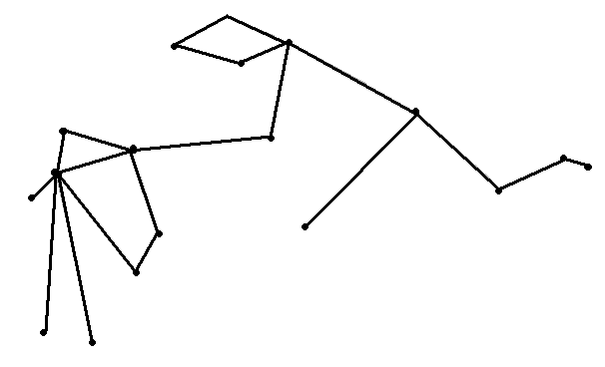
Водолей
у
0
1
х

Slide 16
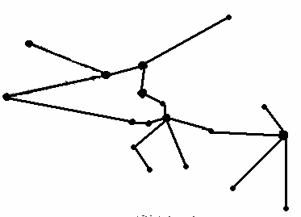
Телец
у
0
1
х

Slide 17
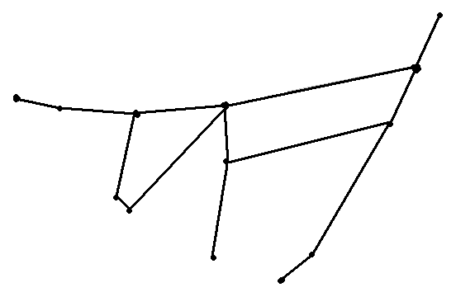
Козерог
у
х

Slide 18
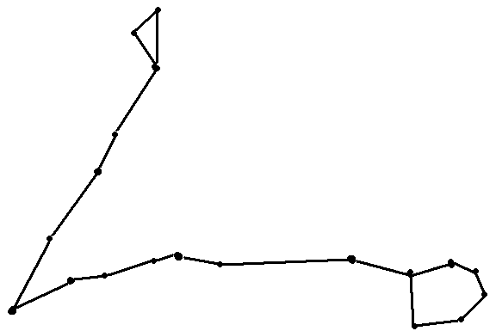
у
Рыбы
х

Slide 19
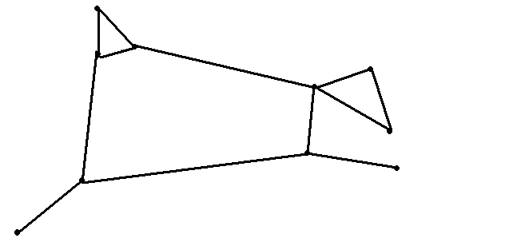
у
Овен
х

Slide 20
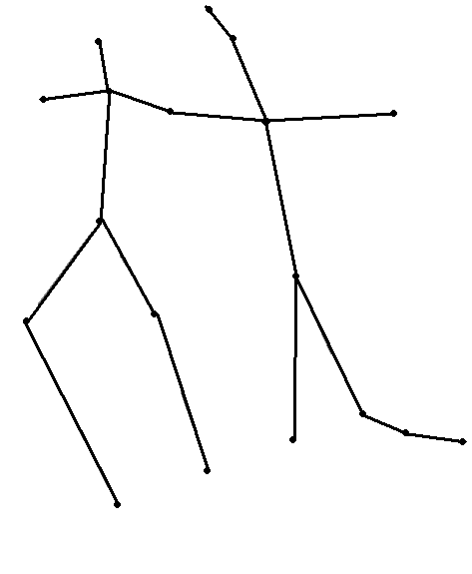
у
Близнецы
х

Slide 21
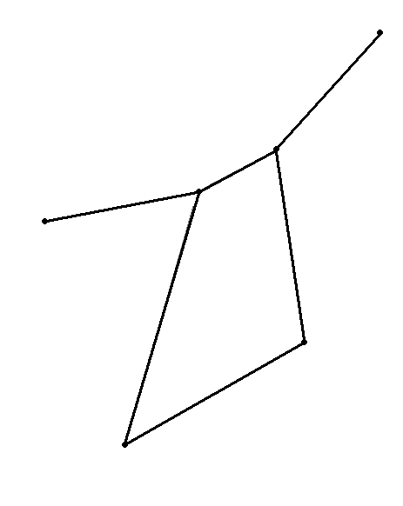
у
Рак
х

Slide 22
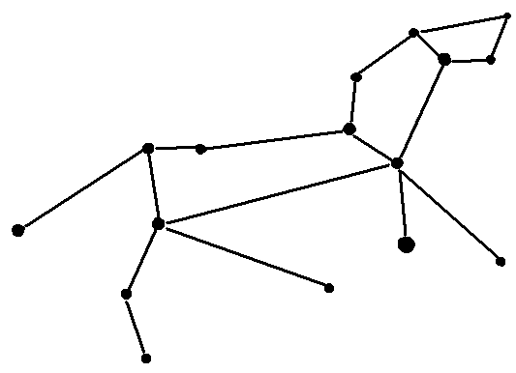
у
Лев
х

Slide 23
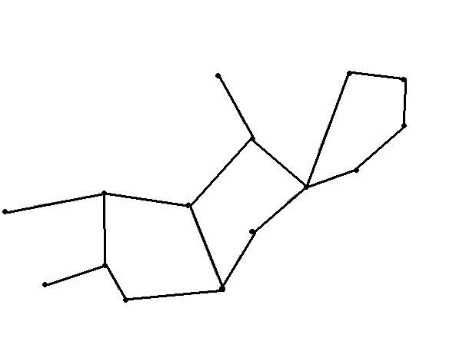
у
Дева
х

Slide 24
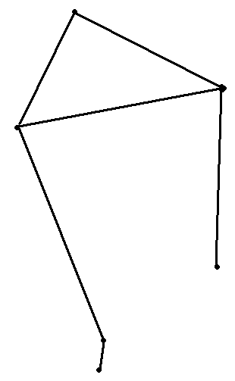
у
Весы
х

Slide 25
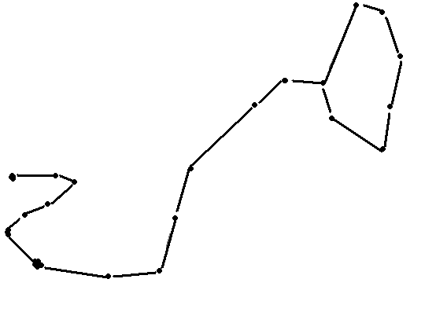
у
Скорпион
х

Slide 26
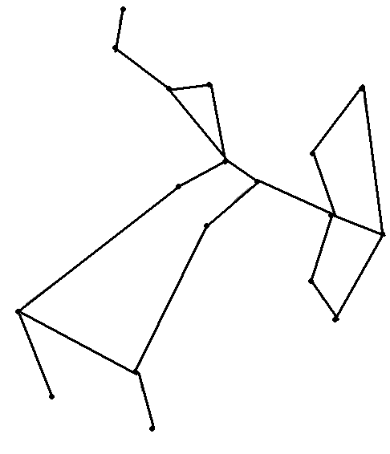
у
Стрелец
х

Slide 27




Ваше мнение об уроке
Хорошее настроение
Отличное настроение
Грустно
Скучно

Slide 28
Домашнее задание
По данным координатам построить дома фигуру животного.

Slide 29


Спасибо !

